Slide 1
Обобщающий урок по теме:
«Производная функции».
у
Δy
Lim
Δx
х
Δx
0

Slide 2
Девиз урока:
Скажи мне, и я забуду Покажи мне ,и я запомню
Дай действовать самому
И я научусь.
Конфуций

Slide 3

Цели урока:
Обучающие: систематизировать знания и умения по теме «Производная»: формулы и правила дифференцирования, геометрический и физический смысл производной
Развивающие: развивать творческую и мыслительную деятельность учащихся, способность к «видению» проблемы, формировать умения чётко и ясно излагать свои мысли.
Воспитательные: воспитывать умение работать с имеющейся информацией, слушать товарищей, точно, однозначно и лаконично формулировать свои ответы

Slide 4
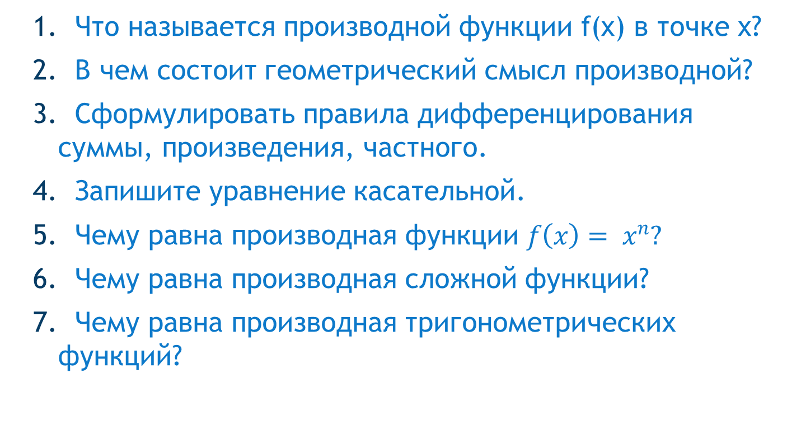
Повторение
Что называется производной функции f(x) в точке х?
В чем состоит геометрический смысл производной?
Сформулировать правила дифференцирования суммы, произведения, частного.
Запишите уравнение касательной.
Чему равна производная функции $f\left(x\right)= x^{n}?$
Чему равна производная сложной функции?
Чему равна производная тригонометрических функций?

Slide 5

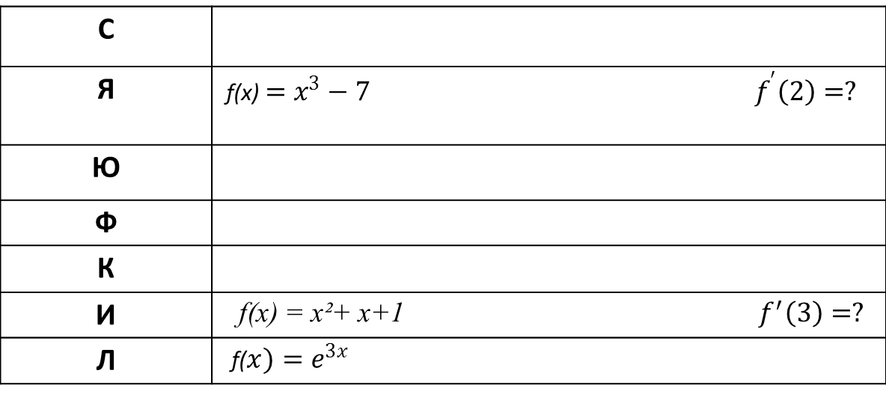

Задание : Расшифруйте слово
С
Я | f(x) $=x^{3}−7$ $f^{′}\left(2\right)=?$
Ю
Ф
К
И | f(x) = х²+ х+1 $f^{′}\left(3\right)=?$
Л | f($x)=e^{3x}$
$$f(x)= x^{5}$$
4 | 3 | 1,5 | 2 | 5 | 7 | 12

Slide 6
4 | 3 | 1,5 | 2 | 5 | 7 | 12
ф | л | ю | к | ц | и | я

Slide 7
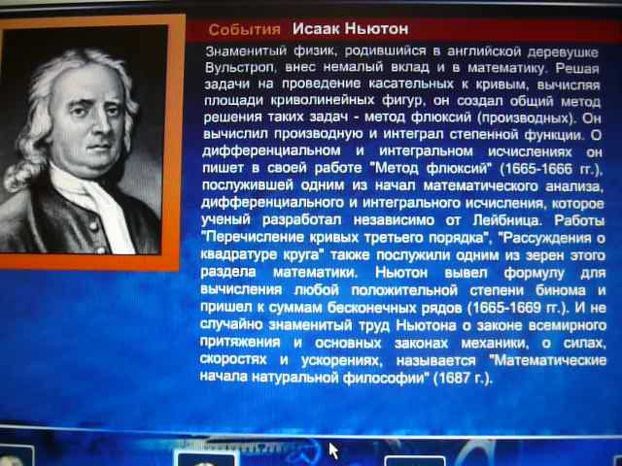

Slide 8
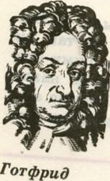
Понятие "производная" возникло в связи
с необходимостью решения ряда задач
физики, механики и математики.
Честь открытия
основных законов
математического
анализа принадлежит
английскому ученому
Ньютону и немецкому
математику Лейбницу.
Лейбниц рассматривал
задачу о проведении
касательной к произвольной
кривой.

Slide 9
Тестовая работа

Slide 10

Ответы
Задания | А1 | А2 | А3 | А4 | А5
Вариант 1 | 3 | 1 | 1 | 2 | 1
Вариант 2 | 2 | 3 | 3 | 1 | 2

Slide 11
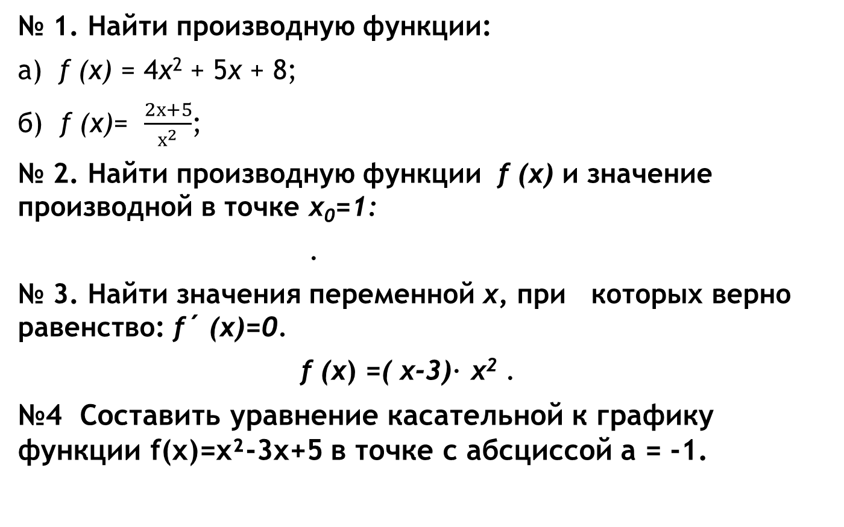
Потренируемся:
№ 1. Найти производную функции:
а) f (x) = 4х² + 5х + 8;
б) f (x)= $\frac{2х+5}{х^{2}}$;
№ 2. Найти производную функции f (x) и значение производной в точке х₀=1:
.
№ 3. Найти значения переменной х, при которых верно равенство: f´ (x)=0.
f (x) =( х-3)· х² .
№4 Составить уравнение касательной к графику функции f(x)=x²-3x+5 в точке с абсциссой а = -1.

Slide 12

Задания ЕГЭ 2011 В-8

Slide 13
На рисунке изображён график функции y = f(x) и касательная к этому графику, проведённая в точке с абсциссой -1. Найдите значение производной функции f(x) в точке х₀ = -1.
Задание №1.
у
8
4
1
1
0
х
2
4

Slide 14
Задание №2.
6
8
Ответ:
В 8 | 0 | , | 7 | 5

Slide 15
Задание №3.
На рисунке изображён график производной функции y = f (x), определённой на интервале (-5;6). Найдите количество точек, в которых касательная к графику функции y = f(x) параллельна прямой у = 2х – 5 или совпадает с ней.
у
2
0
х
Ответ: 4

Slide 16
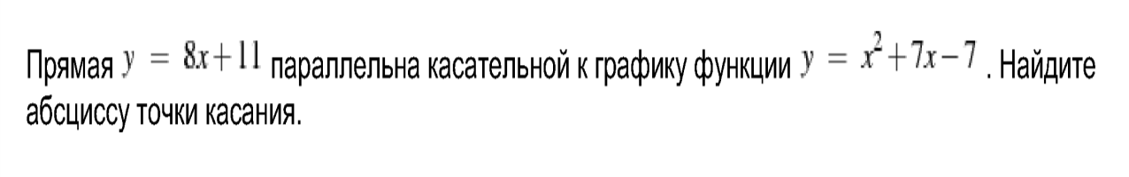
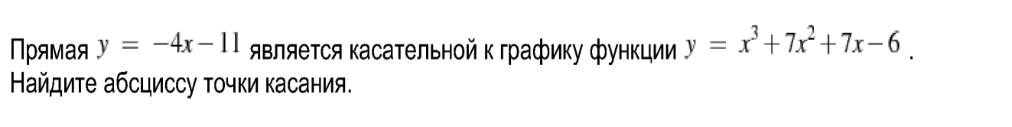
Задание №4
Ответ:
В8 | 0 | , | 5
Задание №5
Ответ:
В8 | - | 1

Slide 17
Задача № 1
Материальная точка движется прямолинейно по закону
x (t) = 6 t² - 48 t +17, где Х – расстояние от точки отсчета в метрах, t – время в секундах, измеренное с начала движения. Найдите ее скорость (в метрах в секунду) в момент времени t =9c.
.
Задача № 2
Материальная точка движется прямолинейно по закону
x (t)=t² -13t + 23. где х – расстояние от точки отсчета в метрах, t – время в секундах, измеренное с начала движения. В какой момент времени (в секундах) ее скорость была равна 3 м/с?

Slide 18
Задача № 1
Решение
Найдем производную функции x (t) = 6 t² - 48 t +17
x’ (t) = 12t – 48
2. Найдем значение производной в точке
t = 9
x’ (9) = 12 x 9 – 48
x’ (9) = 60
:
:
Ответ: 60 м/с.

Slide 19
Задача № 2
Решение.
Если нам известна скорость точки в некий момент времени, следовательно нам известно значение производной в точке t .
Найдем производную функции
x (t)=t² -13t + 23
x’ (t) = 2t – 13
По условию, скорость точки равна 3 м/с, значит, значение производной в момент времени t равно 3.
Получаем уравнение: x’ (t) = 2t – 13 =3
Отсюда t =8с.
Ответ: 8с

Slide 20
Решите самостоятельно следующие задания

Slide 21
Самостоятельная работа
Вариант 1
Вариант 2
1. Точка движется прямолинейно по закону S (t)= 2t³ – 0,5t² + 3t (S – путь в метрах, t – время в секундах). Вычислить скорость движения точки в момент времени t=1с.
2. Найти производную сложной функции f(x)= (3 – 2х)³
3. Найти угловой коэффициент касательной, проведенной к графику функции у= 3х³ – 2х + 1 в его точке с абсциссой х₀ =1.
1. Точка движется прямолинейно по закону S (t)= 2t³ – 0,5t² + 3t (S – путь в метрах, t – время в секундах). Вычислить скорость движения точки в момент времени t= 2с.
2. Найти производную сложной функции f(x)= (4х – 9)⁷
3. Найти угловой коэффициент касательной, проведенной к графику функции у= 3х² – 2х + 1 в его точке с абсциссой х₀ = 1

Slide 22
Ответы
 | Задание 1 | Задание 2 | Задание 3
Вариант 1 | 8 | -6 (3 –2х)² | 7
Вариант 2 | 25 | 28 (4х - 9)⁶ | 4
Вариант 3 | 48 | 6 (5 + 2х)² | 7
Вариант 4 | 8 | 15 (3х – 7)⁴ | 11
Вариант 5 | 11 | -14 (31 - 2х)⁶ | 7

Slide 23
У меня всё получилось!!!
Рефлексия
Надо решить ещё пару примеров.
Ну кто придумал эту математику !

Slide 24
Спасибо за работу!

